Slide 1
Ani příroda ani kultura
Přemysl Mácha
Ostravská univerzita

Slide 2
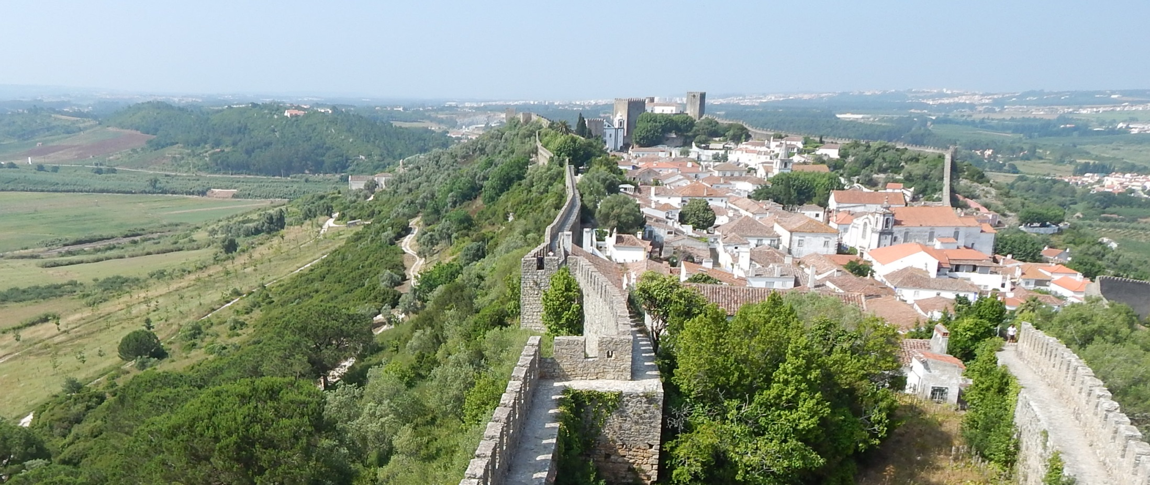

Slide 3
Příroda x kultura
Ontologie?
Epistemologie?
Identita?
Způsob zacházení se světem a s druhými?
Kdo je tím druhým?
S kým bojujeme?
Kdo je tím „my“?
A proč tak lpíme na přírodě?

Slide 4
Kultura x příroda
Lidské x nelidské
Duše x tělo
Subjektivita x objektivita
Domněnky x pravda
Politika x věda
Sociální vědy x přírodní vědy
Civilizace x divošství
Muž x žena
Většina x menšiny
Město x venkov
Dospělí x děti

Slide 5
Symetrická antropologie?
Bruno Latour:
– aktéři v hybridních sítích
– symetrická antropologie
– repolitizace života
„Nikdy jsme nebyli moderní“

Slide 6
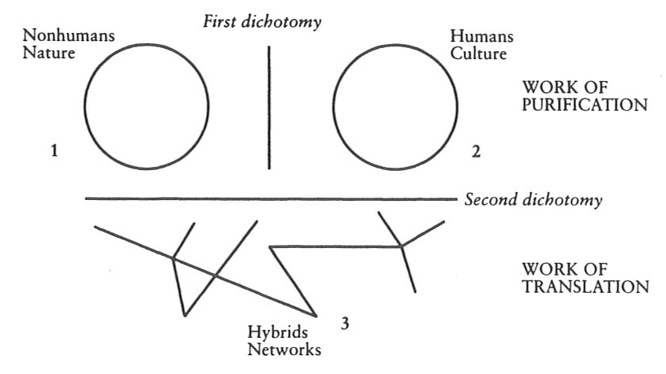

Slide 7
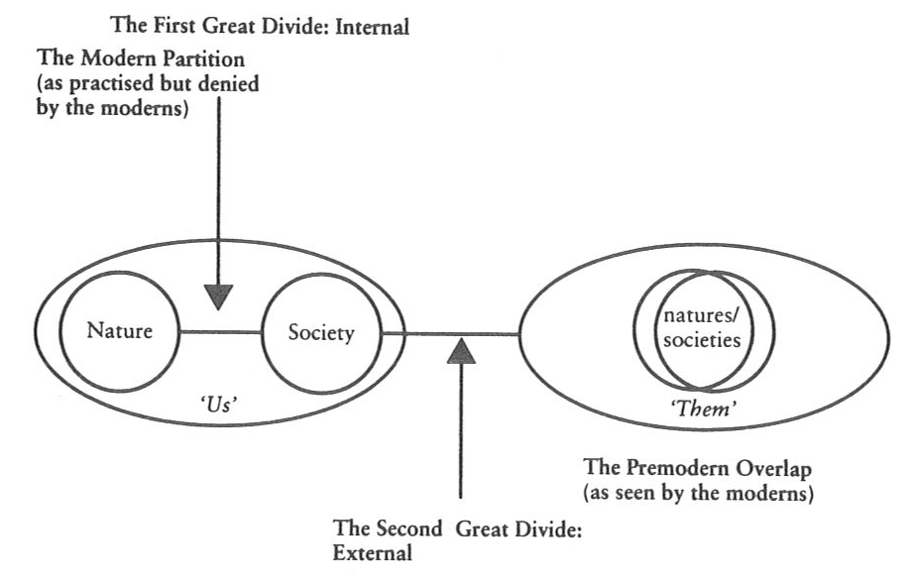

Slide 8
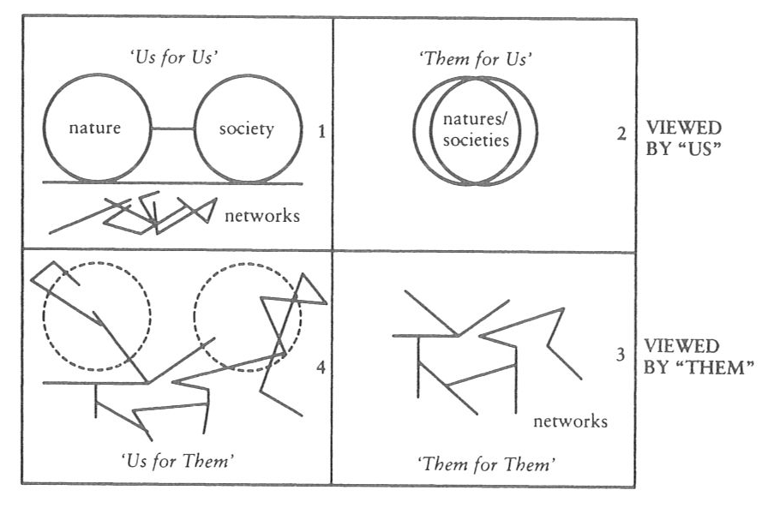

Slide 9
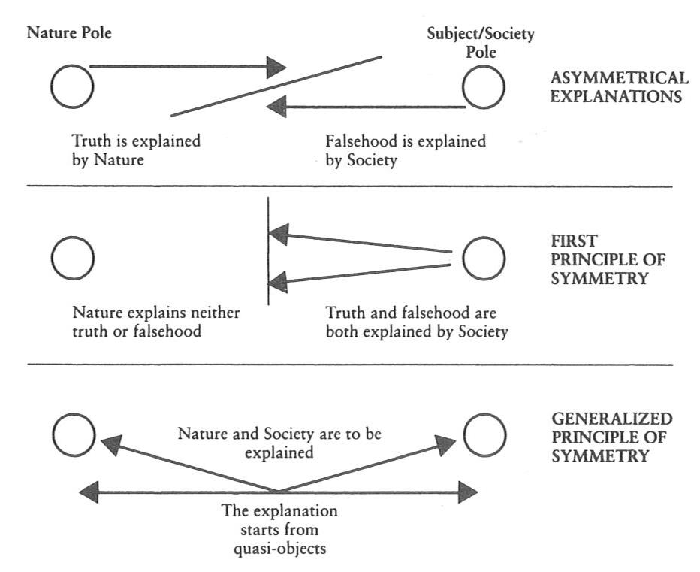

Slide 10
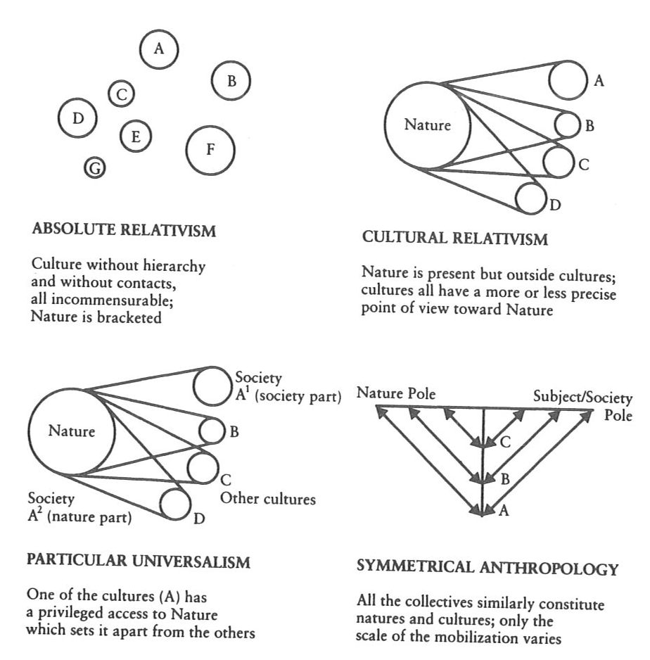

Slide 11
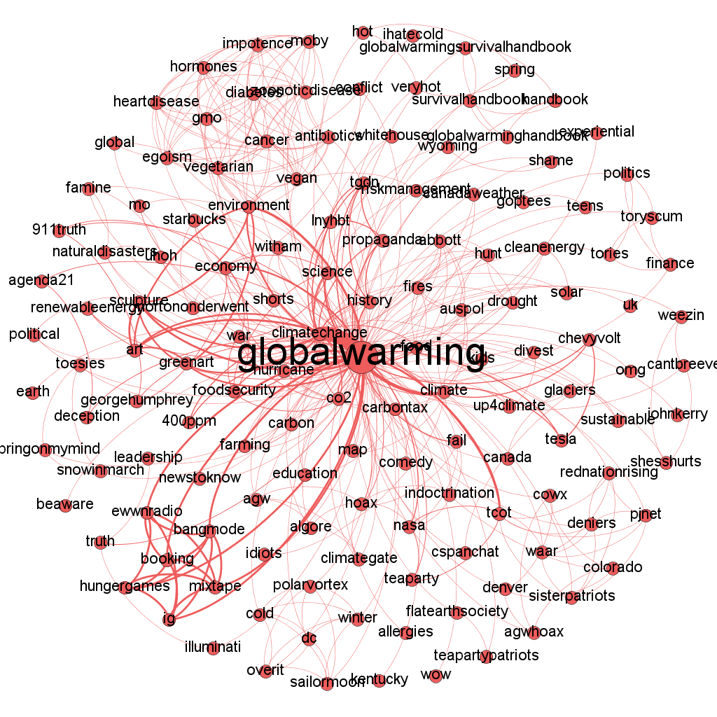
Sítě podle Latoura (networks)
Notes:
http://ga.lsu.edu/blog/andrewsluyter/tag/bruno-latour/page/2/

Slide 12
Symetrická antropologie?
Tim Ingold:
- materiály, povrchy a média
- život jako otevřený a neustávající proces setkávání, výměny a tvorby,
- „revitalizace“ života

Slide 13
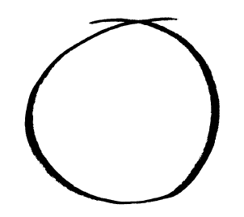
Kruh nebo trasa?

Slide 14
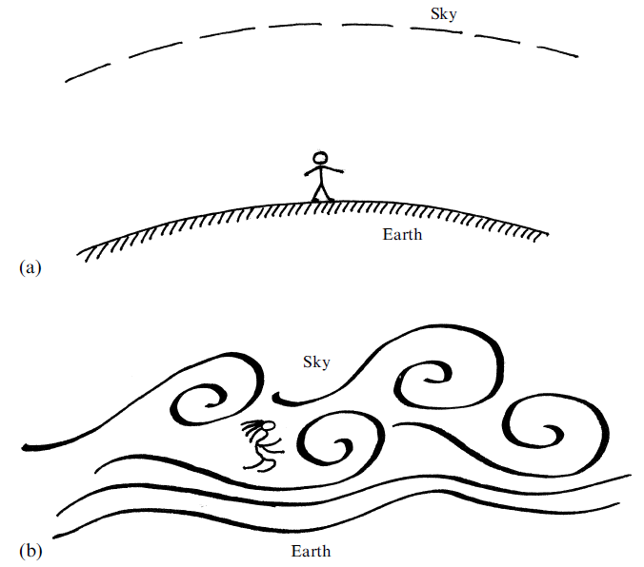
Exhabitants a inhabitants

Slide 15
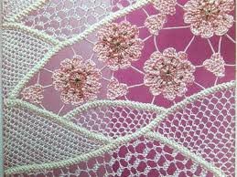
Sítě podle Latoura (networks)
„Sítě“ podle Ingolda (meshwork)

Slide 16
Ani příroda ani kultura
Latour – přírody-kultury
Ingold – vnímající, jednající, vyvíjející se a interagující organismy v prostředí

Slide 17
Latour nebo Ingold?
Oba aneb problém měřítka
Jedna příroda x jedno lidství

Slide 18
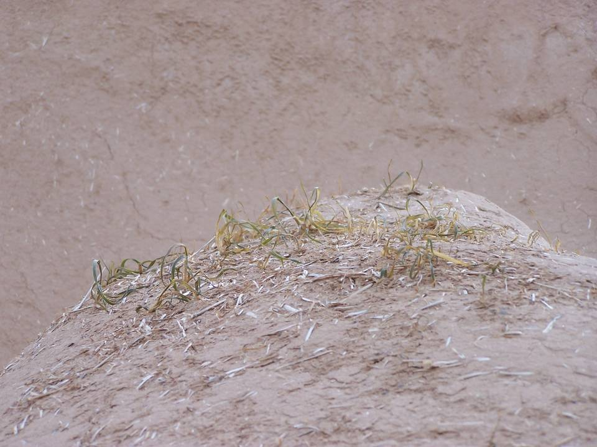
Děkuji za pozornost!

Slide 19
PhDr. Přemysl Mácha, Ph.D. Katedra sociální geografie Přírodovědecká fakulta Ostravská univerzita Chittussiho 10 710 00 Ostrava tel.: 597092348 premysl.macha@osu.cz

